Slide 1


Создание Django приложения
Создание проекта, установка framework Django
Model – Controller-Template
Виртуальное окружение

Slide 2
Django
Фреймворк — это набор компонентов, которые помогают разрабатывать веб-сайты быстро и просто.
Компоненты разные : способ аутентифицировать пользователей (вход, выход, регистрация), панель управления сайтом, формы, инструменты для загрузки файлов и т. д.
Notes:
https://metanit.com/python/django/1.1.php
https://www.youtube.com/watch?v=FZAO72uTj0M&list=PL0lO_mIqDDFXx5_8RmAqAmD_Cdb9DV-H5

Slide 3
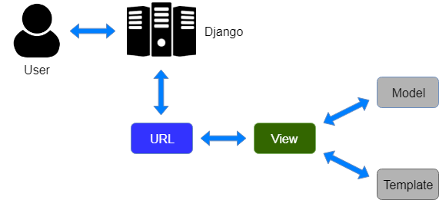
Django -MVT
View (представление) – определяет, какая логика должна отработать по запросу
Model – представление БД
Template – страница html + Jinja(опеределяет исполняемый код на стороне шаблона)

Slide 4
Установка (План)
Начальные условия: python и mysql установлены
В качестве среды разработки – PyCharm(пользуйтесь чем удобно)
А дальше:
Создаем проект
Создаем виртуальное окружение
Создаем БД
Устанавливаем django
Настраиваем django

Slide 5
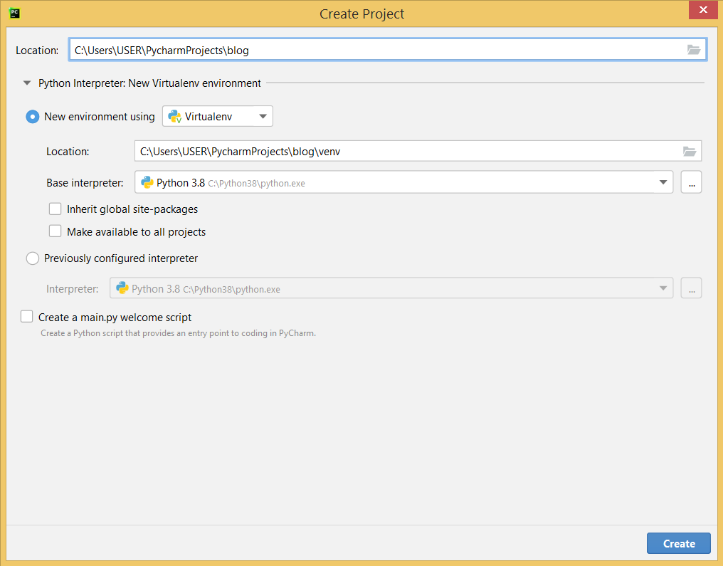
Установка (создание проекта и виртуального окружения)
Это название проекта
Создаем виртуальное окружение
Здесь оно находится
А это интерпретатор

Slide 6
Интерпретатор + проект?
Проект 1
(содержит код)
Интерпретатор
(исполняет код)
Проект 2
(содержит код, использует библиотеку lib_exmp)
lib_exmp
lib_exmp(это вторая версия)
Проект 3
(содержит код, использует библиотеку lib_exmp но другой версии)

Slide 7
Интерпретатор +виртуальное окружение + проект?
Проект 1
(содержит код)
Проект 2
(содержит код, использует библиотеку lib_exmp)
Интерпретатор
(исполняет код)
Venv:
lib_exmp
Проект 2
(содержит код, использует библиотеку ib_exmp но другой версии)
Venv:
lib_exmp(это вторая версия)

Slide 8
Что может пойти не так
Если нет возможности создать виртуальное окружение при создании проекта, тогда в командной строке В ПАПКЕ ПРОЕКТА(!!!!) выполняем
python3 -m venv venv
-m создать
venv – витруальное окружение
venv – с вот таким вот названием (название можно менять)

Slide 9
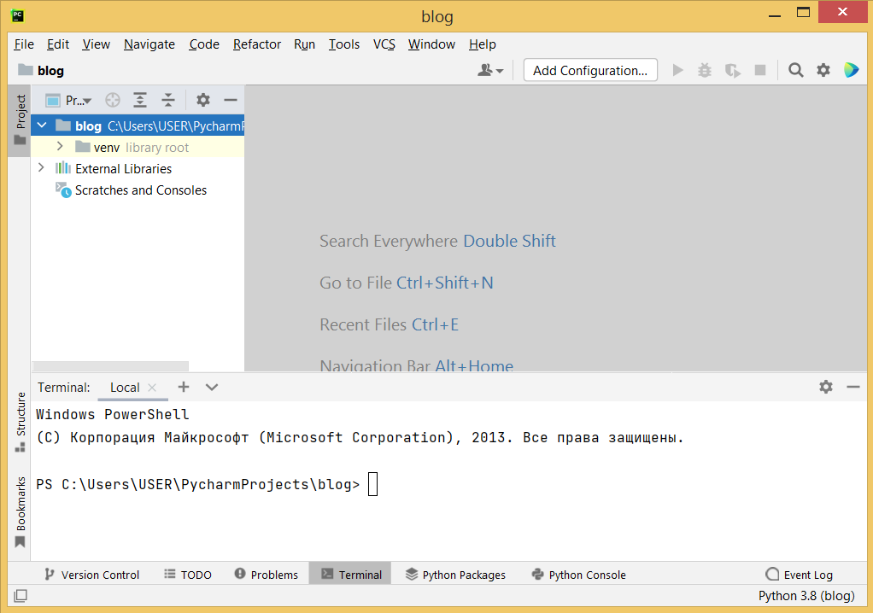
Установка (создание проекта и виртуального окружения) результат создания ВО
(1)Это и есть виртуальное окружение
(3) Увидим, что оно НЕ активно
Просто командная строка
(2) Откроем терминал

Slide 10
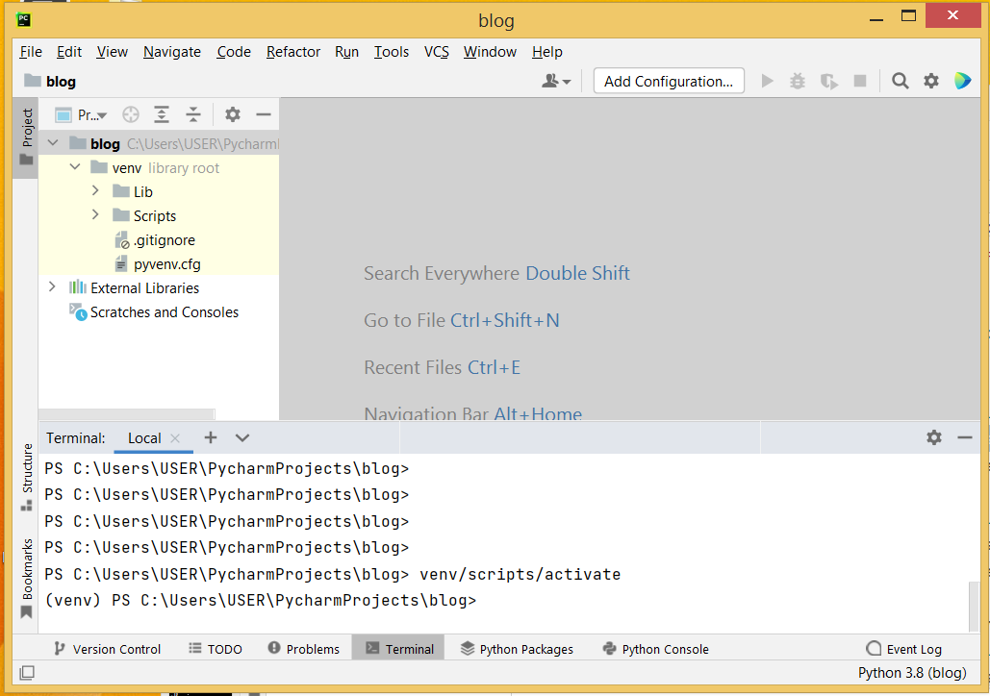
Установка (создание проекта и виртуального окружения) активация ВО
(1) Выполним скрипт активации
(2) активировано

Slide 11
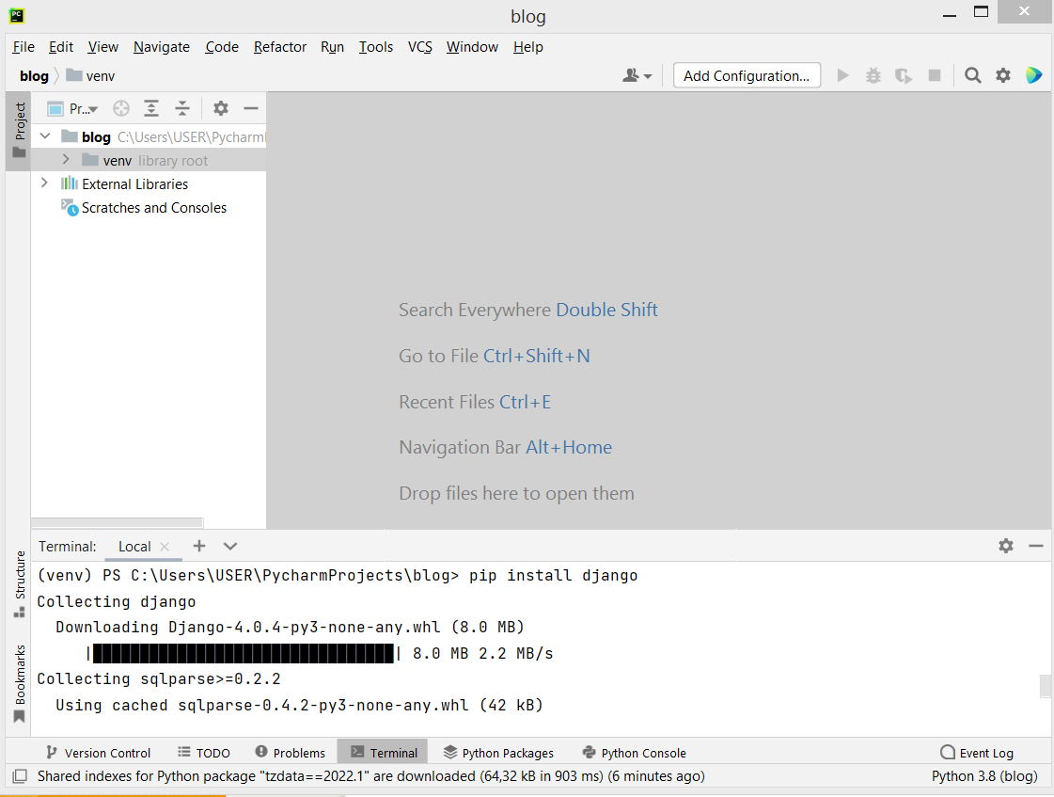
Установка (django)
(1) Установка django
(2) Выполняется установка

Slide 12
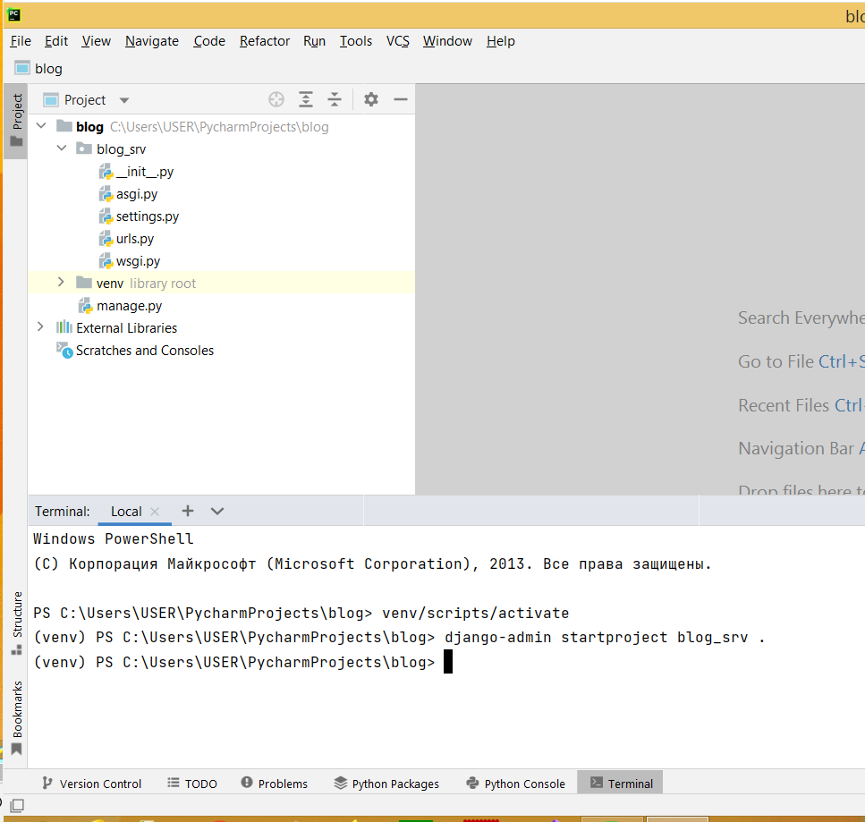
Установка (создаем сервер и приложение)
(3)Появится папка сервера
С файлом настроек settings и путей urls
(4) И файл менеджера, с его помощью выполняются создания приложений, миграции в бд
(2)При активном ВО
создаем сервер
(.) точка в конце важна
(1) В терминале
Notes:
django-admin startproject blog_srv .

Slide 13
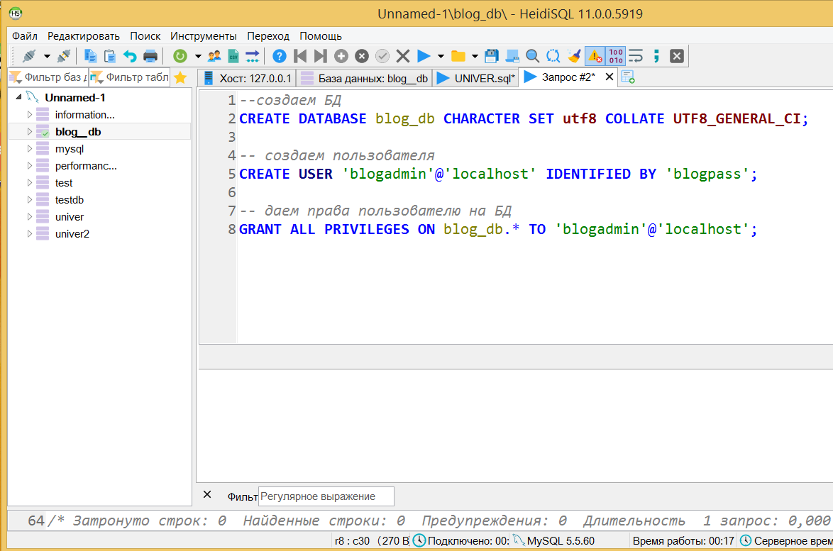
Установка (создаем БД, пользователя, даем права)
Notes:
--создаем БД
CREATE DATABASE blog_db CHARACTER SET utf8 COLLATE UTF8_GENERAL_CI;
-- создаем пользователя
CREATE USER 'blogadmin'@'localhost' IDENTIFIED BY 'blogpass';
-- даем права пользователю на БД
GRANT ALL PRIVILEGES ON blog_db.* TO 'blogadmin'@'localhost';

Slide 14
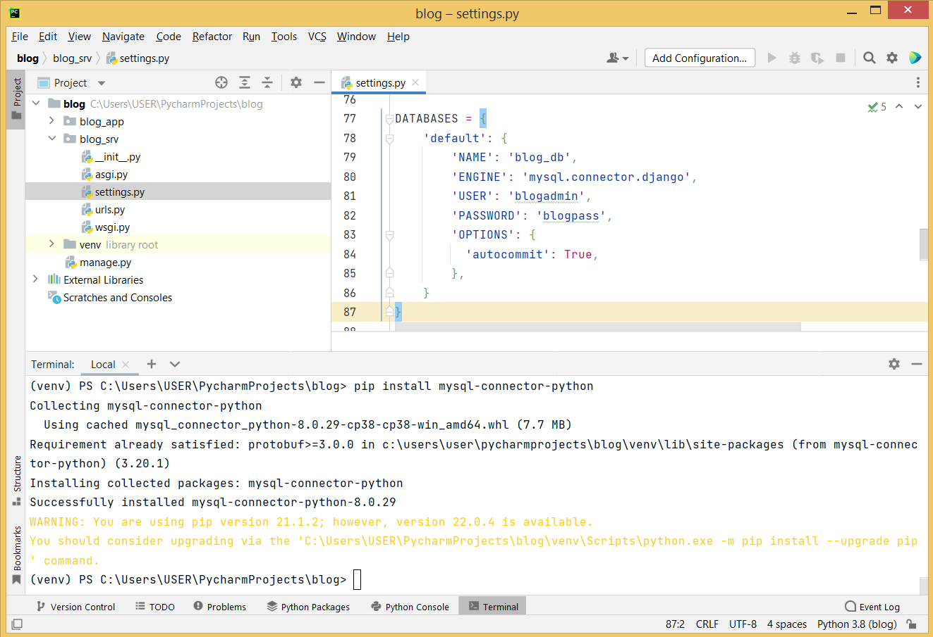
Установка (настройка соединения с бд)
(3)в файле настроек сервера описываем параметры соединения с БД
(2)устанавливаем драйвер
для работы с БД
(1) В терминале
Notes:
DATABASES = { 'default': { 'NAME': 'blog_db', 'ENGINE': 'mysql.connector.django', 'USER': 'blogadmin', 'PASSWORD': 'blogpass', 'OPTIONS': { 'autocommit': True, }, } }

Slide 15
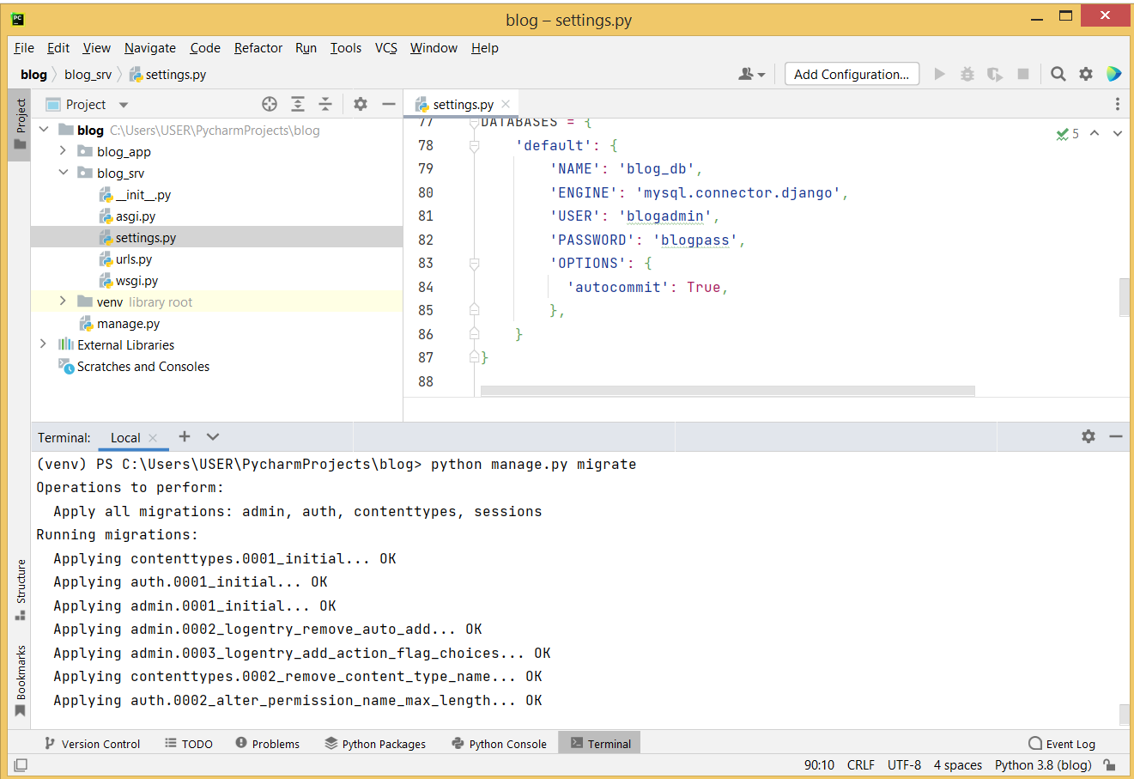
Установка (выполнение миграций)
(2)Выполняем миграции
(1) В терминале
Notes:
python manage.py migrate

Slide 16
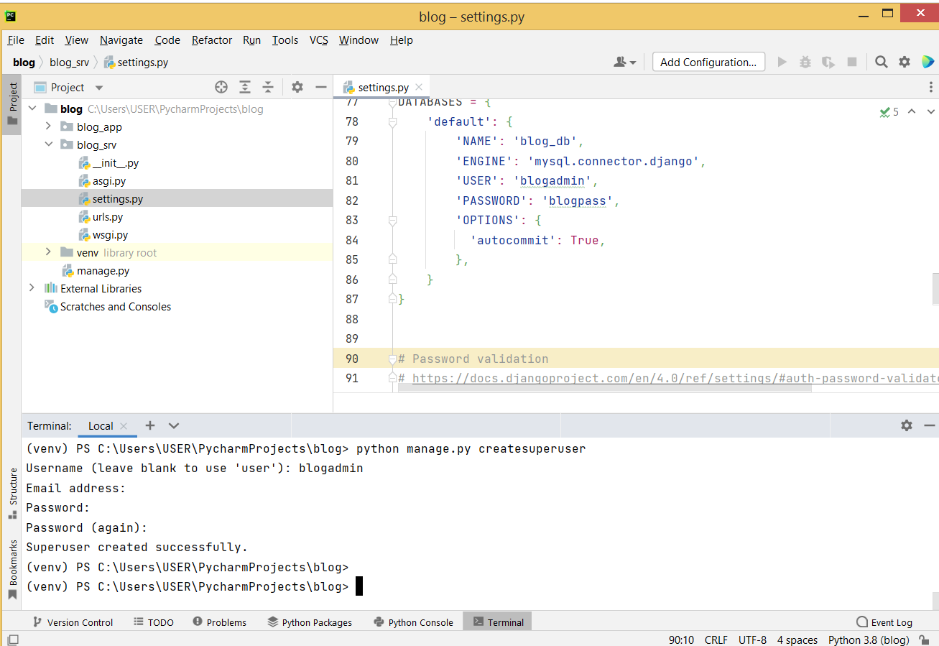
Установка (создаем суперпользователя)
( 2) создаем суперпользователя
( 3) пароль когда вводим, символы не отображаются
(1) В терминале
Notes:
python manage.py createsuperuser

Slide 17
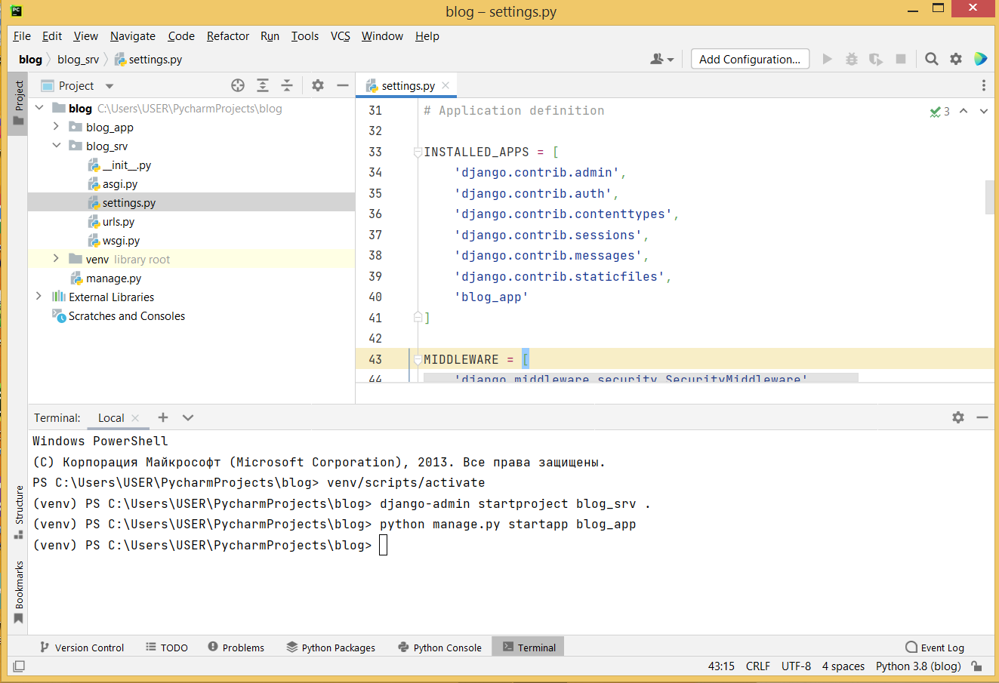
Установка (создаем сервер и приложение)
(3)Появится папка приложения- с необходимыми файлами
(4)Регистрируем приложение в файле настроек сервера
(2)Создаем приложение
(1) В терминале
Notes:
python manage.py startapp blog_app

Slide 18
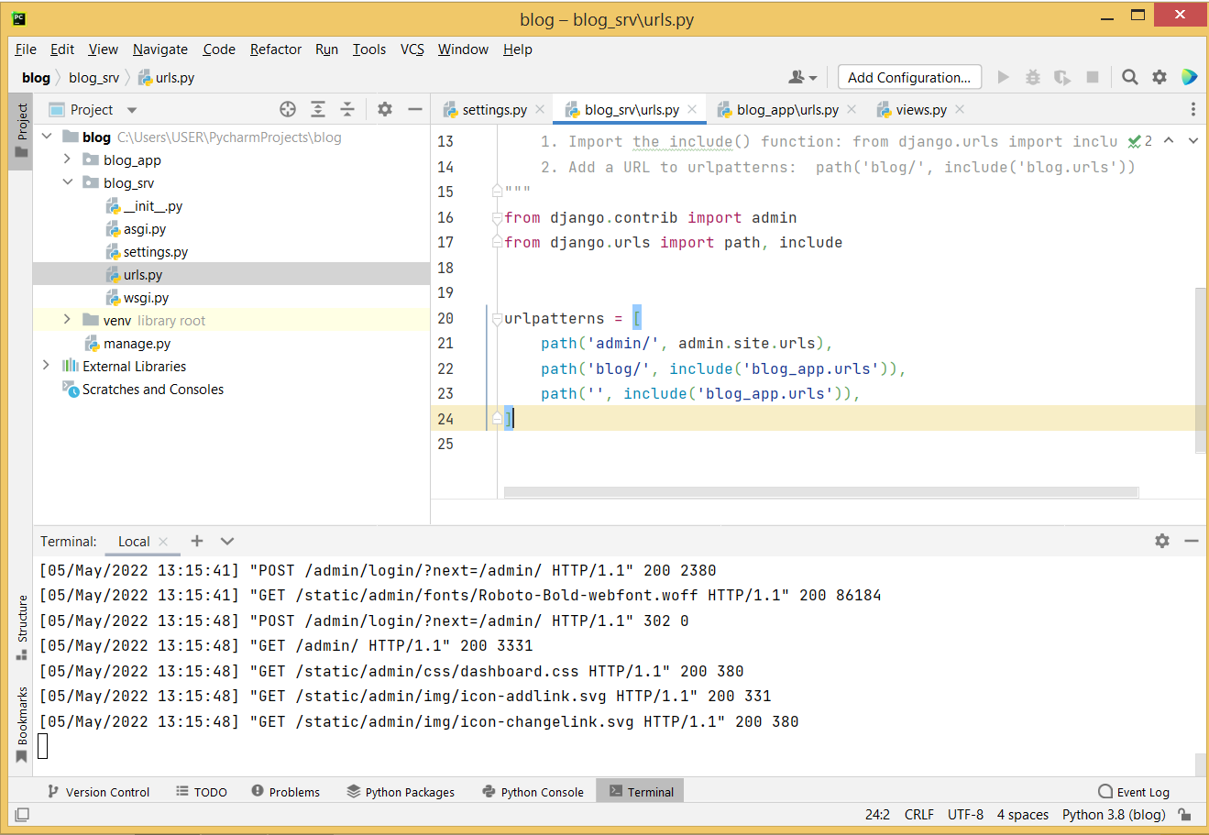
Установка (создаем маршруты на сервере)
(1) Импортируем функцию
(2) Создаем маршруты, по которому запросы будут перенаправляться к админке и приложению
Notes:
python manage.py migrate

Slide 19
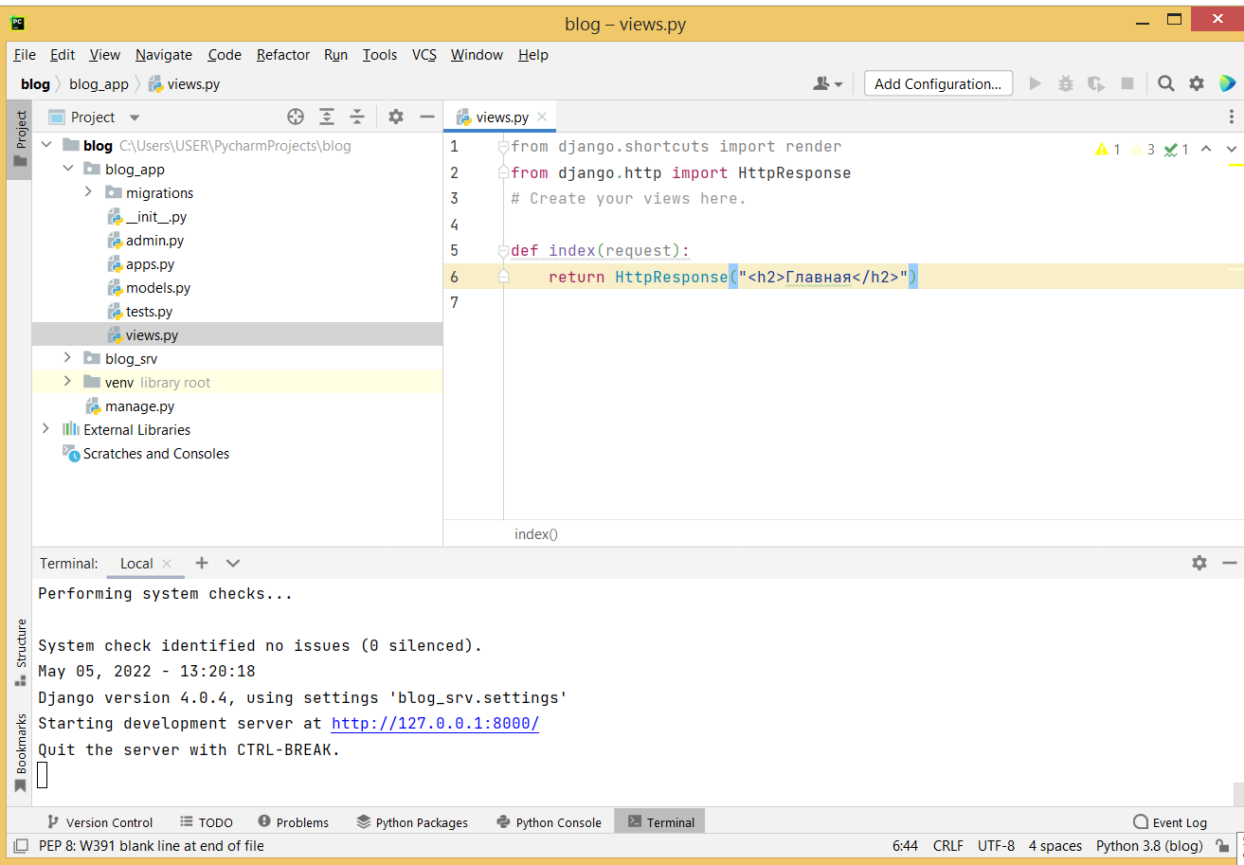
Установка (создаем простейший отклик приложения)
(1) Имполтируем метод ответа
(2) Создаем функцию, которая возвращает ответ с указанным сообщением
Notes:
python manage.py migrate

Slide 20
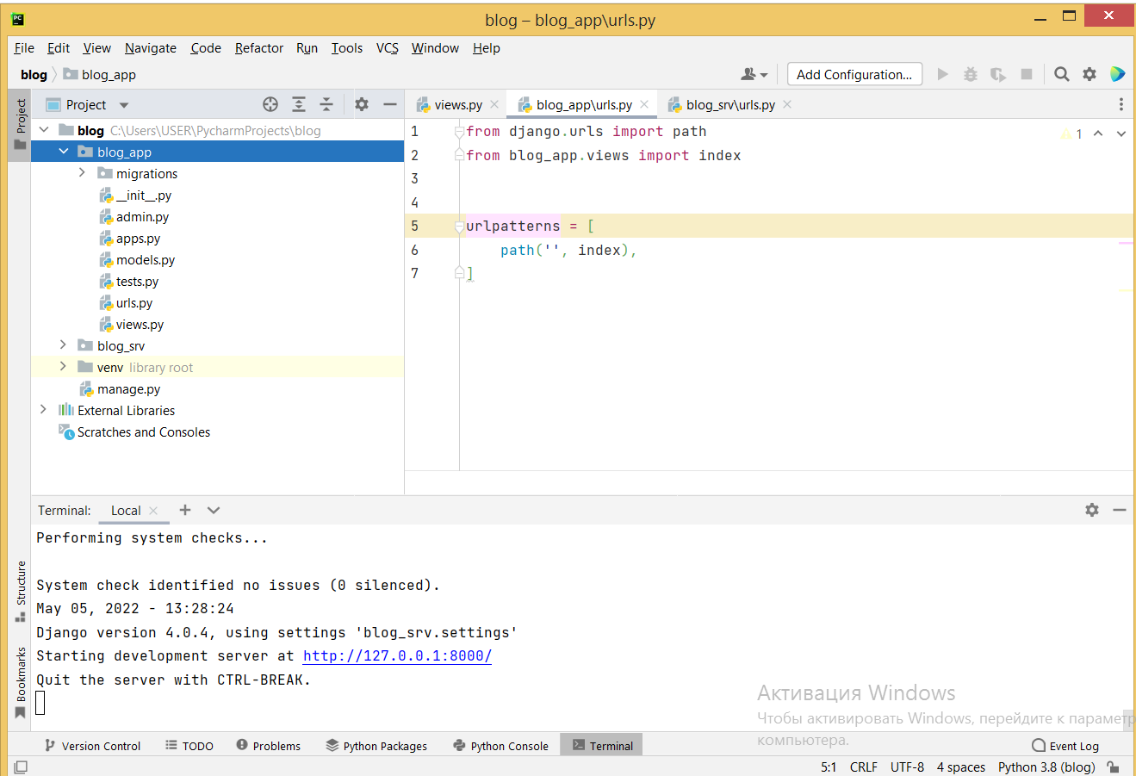
Установка (создаем маршруты в приложении)
(2) Импортируем функцию ответа
(3) Создаем маршрут к функции ответа (представлению)
(1) создаем

Slide 21
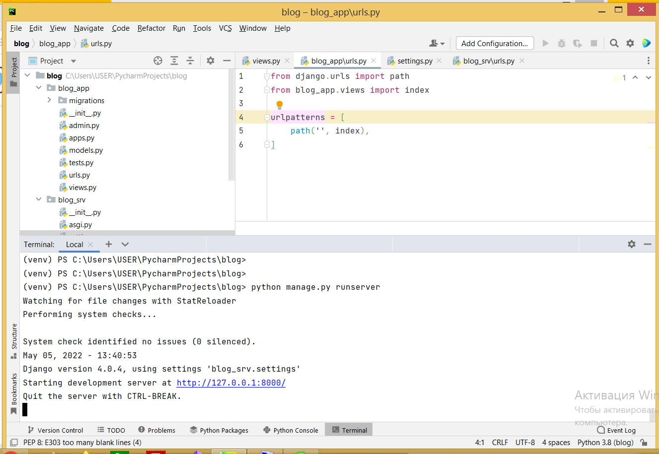
Установка (создаем маршруты в приложении)
(2) Запуск сервера
(3) Это ссылка на наш сервера
(1) В термитале
Notes:
python manage.py runserver

Slide 22
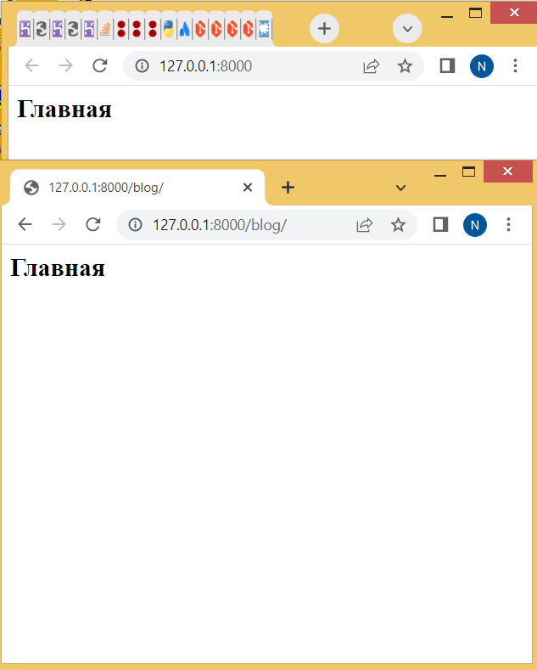
Результат
(1) На запросы ‘’ и /blog сервер отвечает сообщением

Slide 23
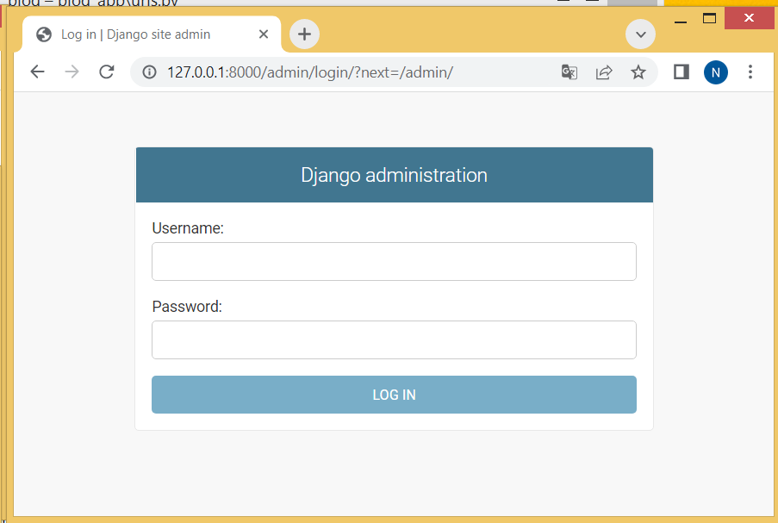
Результат
На запрос /admin
сервер перенаправляет
на форму входа
(2) Введем логин и пароль суперпользователя
И окажемся в админке

Slide 24
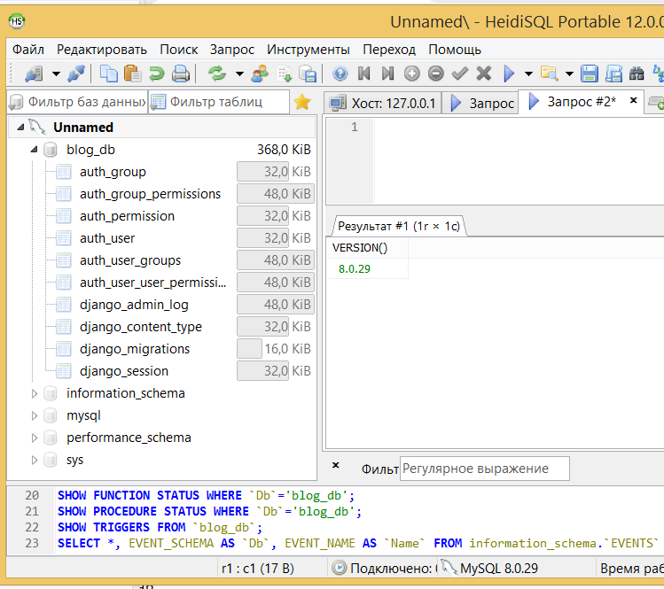
Результат
В БД таблицы необходимые для
работы django

